Slide 1
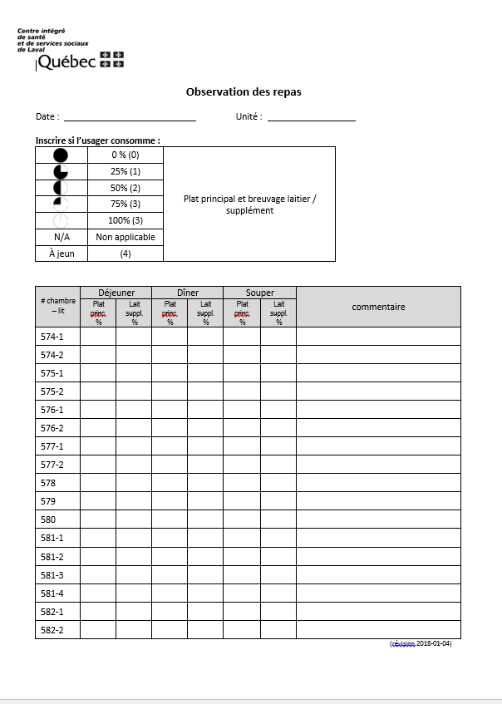


Notes:
.

Slide 2
  À l’heure du dîner, le préposé vient vous avisez que M. Bouchard a une quinte de toux inhabituelle lors de la prise de son café. Au matin, M. Bouchard a présenté la même toux lors de la prise de son jus.
  Celui-ci lui a dit qu’il avait avalé de « travers ».
  A quoi pensez-vous??

Slide 3
Outils à consulter sur la dysphagie
Vous devez OBLIGATOIREMENT visionner la vidéo de formation sur la dysphagie au lien suivant:
Vidéo de formation à consulter: Formation power point narré - CSL autres unités

Slide 4
Outils à consulter sur la dysphagie
  Vous êtes également invités à consulter les outils suivants (facultatif):
PID-026: Protocole interdisciplinaire- Processus clinique pour les usagers à risque de dysphagie ou dysphagiques
Outil de repérage: Algorithme CSL- autres unités
D’autres vidéos et outils sont disponibles en fonction de votre unité de soins
(soins intensifs, urgence et AVC).

Slide 5
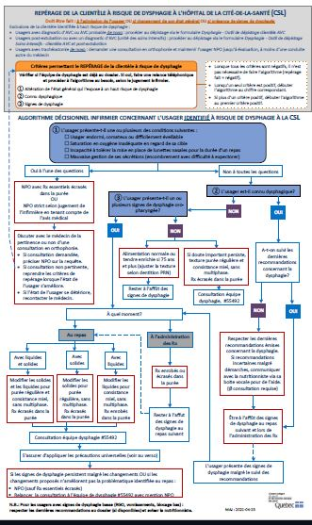
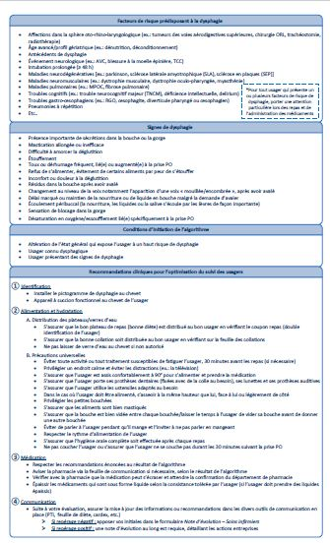
DYSPHAGIE

Slide 6
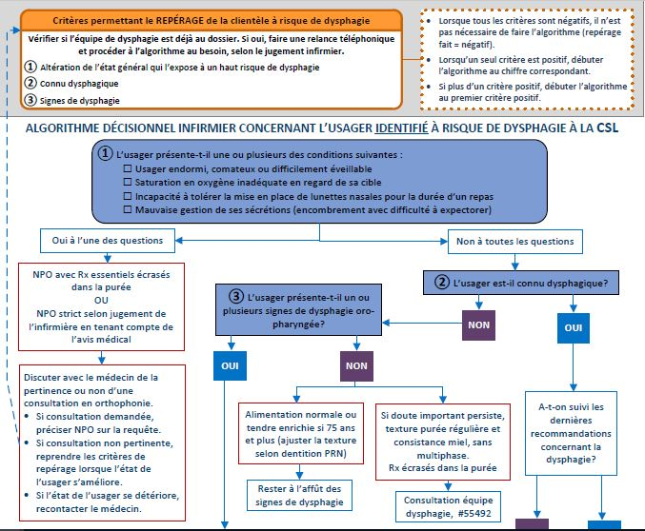
Situation de M. Bouchard
X
X
√

Slide 7
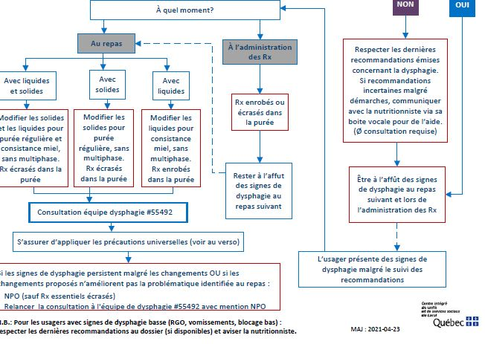
Situation de M. Bouchard

Slide 8
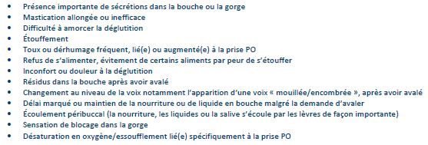
Signes de dysphagie :
Outil de repérage de la clientèle à risque de dysphagie à l’hôpital de la Cité-de-la-Santé (CSL) (CISSS de Laval, 2021)
Notes:
Voici les différents signes de dysphagie à surveiller.
Lorsqu’un usager présente un de ses signes, on doit procéder au repérage.

Slide 9
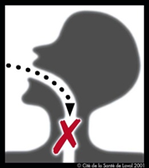
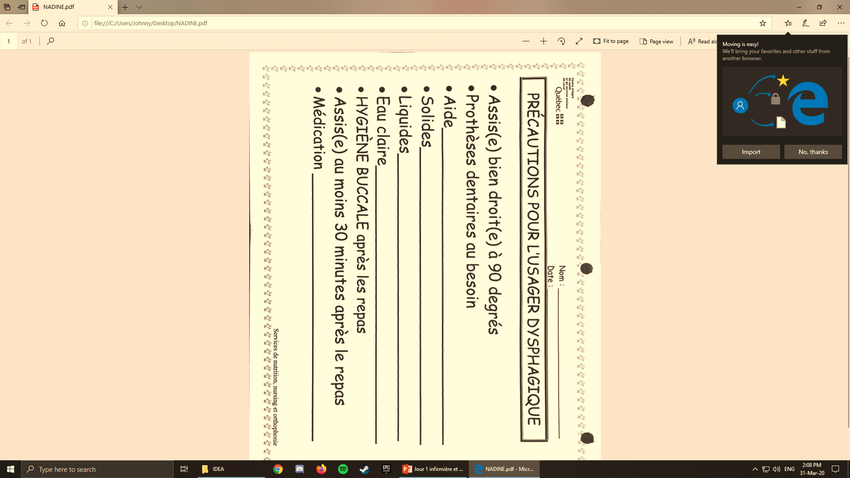
Recommandations suite au dépistage positif
  Suivre les recommandations cliniques (Outil de repérage de la clientèle à risque de dysphagie) :
    Identification (pictogramme)
    appareil de succion fonctionnel au chevet
    Ajuster l’alimentation et l’hydratation
    Ajuster la médication
    Documenter selon votre résultat au dépistage
  2. Une fois l’usager évalué par l’équipe de dysphagie, suivre les recommandations:
    Présence de la feuille jaune des recommandations de l’orthophoniste
    Communiquer l’information à l’usager et sa famille

Slide 10
Installation du matériel d’aspiration murale
Voici une vidéo de démonstration de l’installation du matériel d’aspiration murale
Aspiration murale
Visionnement de la vidéo obligatoire

Slide 11

Mesures de contrôle
Durant la nuit, M. Bouchard devient agité, non collaborant : tente d’arracher son oxygène, son accès veineux et cherche à tout prix à se lever.
Lorsque vous tentez d’entrer en contact avec lui, impossible d’avoir son attention, ni sa collaboration. Sa fille est au chevet et pleure, car elle ne comprend pas ce qui se passe.
Son comportement nécessite-t-il le recours à la contention ?

Slide 12

MESURES ALTERNATIVES ou DE REMPLACEMENT
Tenter de décoder les comportements en recherchant les causes.
Que pouvons-nous faire pour diminuer l’agitation de M. Bouchard ?
  Relever la tête du lit
  Reprendre la saturation et ajuster l’O₂
  Impliquer la fille de M. Bouchard dans la surveillance
  Dissimuler le soluté à l’aide d’un bandage

Slide 13
Comment éviter les mesures de contrôle?
MESURES DE REMPLACEMENT
  Moniteur de mobilité (coussin sous fesses, clip)
  Installer l’usager près du poste
  Répondre aux besoins de base
  Favoriser la présence de la famille
  Offrir une séance au fauteuil
  Accompagner l’usager pour faire des séances de marches
  Occuper l’usager à l’aide d’activités qu’il apprécie
  Utiliser un bracelet anti-fugue
  Soyez créatif dans vos interventions!
Afin de vous renseigner sur les différentes mesures de remplacement, vous êtes invités à vous référer au PID- Utilisation exceptionnelle des mesures de contrôle et des mesures de positionnement. Clientèle hospitalisée et hébergée. Les mesures de remplacement varient en fonction du risque pour l’usager (ex. risque de chute, risque d’agressivité ou de violence, risque d’interférence au traitement, etc.)

Slide 14
Types de mesures de contrôle
COMPREND:
  L’isolement
  La contention physique
  La contention chimique
Vous pouvez consulter la RPP-Politique sur l’utilisation exceptionnelle des mesures de contrôle : contention, isolement et substances chimiques

Slide 15

Mesures de contrôle
Les mesures de contrôle portent une atteinte à la dignité humaine
Les mesures de contentions sont souvent mises chez les usagers les plus vulnérables, soit ceux qui ne sont pas en mesure d’exprimer leur désaccord (personnes âgées, clientèle psychiatrique, enfants, etc).
⇒ Ceci met le soignant en position de pouvoir.
Les mesures de contrôle portent préjudice aux besoins fondamentaux:
    Alimentation et hydratation
    Élimination
    Hygiène
    Mobilité
Usager
Soignant

Slide 16
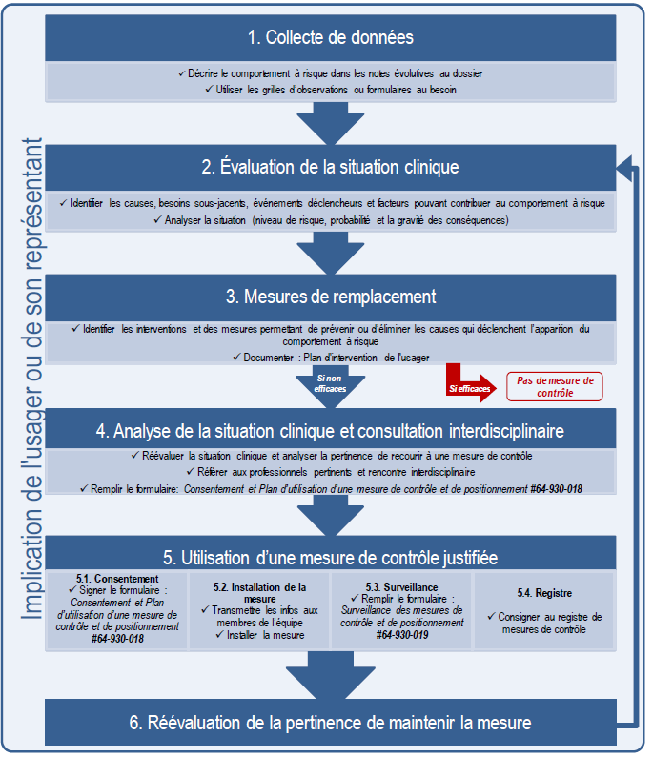
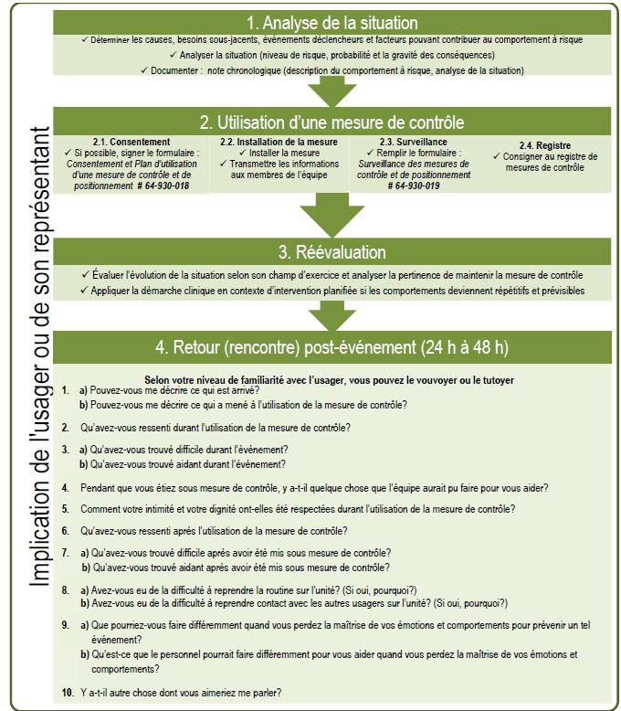
Démarche clinique pour décider de l’utilisation d’une mesure de contrôle
Intervention planifié
Intervention non planifié/urgente

Slide 17
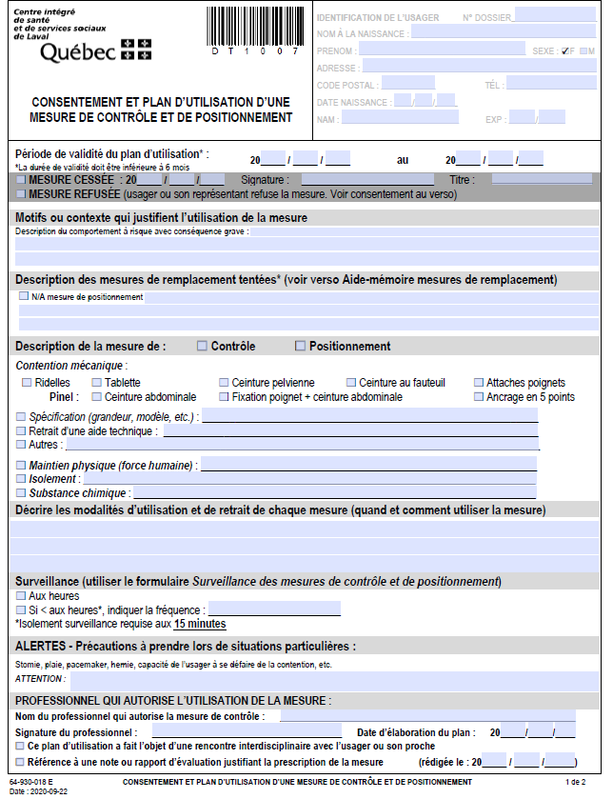
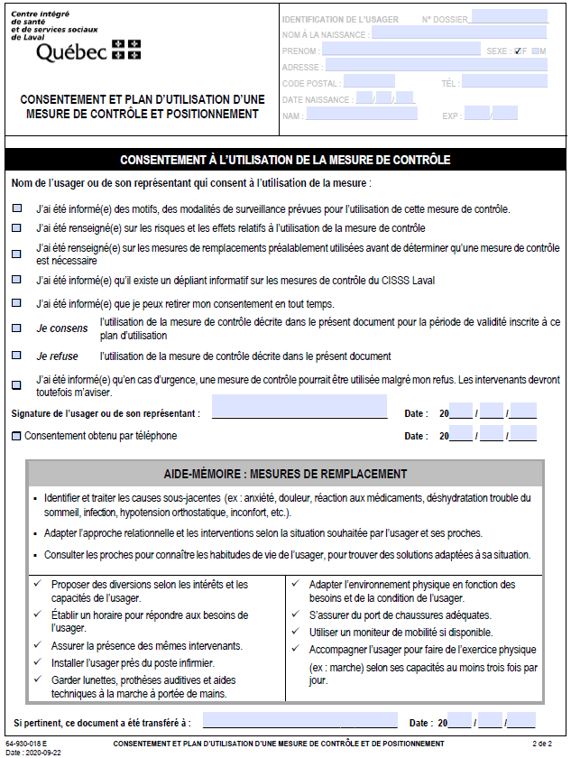

Slide 18
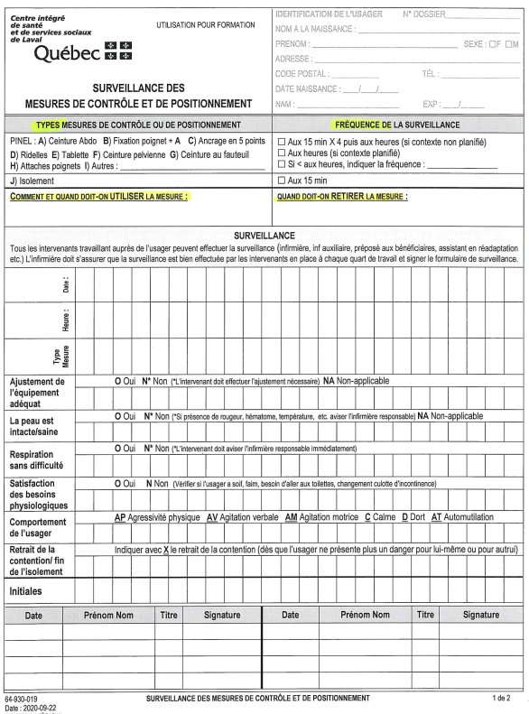
Vous pouvez consulter le guide de complétion :
Guide de complétion

Slide 19
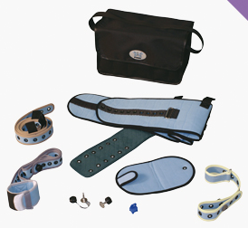
Mesure de contrôle
Si une contention est initiée, vous devez l’installer :
  de façon sécuritaire
  en respectant les normes du fabriquant
Les 3 principales contentions sont la Pinel et la culotte pelvienne :
Installation ceinture abdominale
Installation ceinture abdominale avec sangle pelvienne- Contention PINEL
Installation attaches poignet- Contention PINEL
Visionnement des vidéos obligatoires

Slide 20
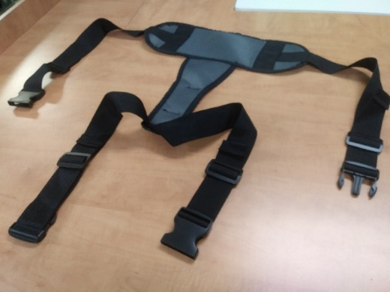
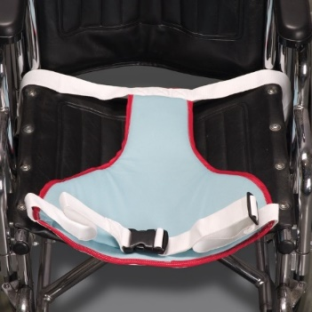
Mesure de contrôle (suite)
Contention pelvienne oxyliam
Contention pelvienne Posey
VIDÉO OBLIGATOIRE sur l’installation de cette contention:
ceinture pelvienne oxyliam

Slide 21
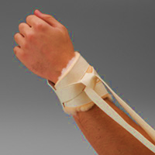
VIDÉO OBLIGATOIRE sur
Installation attache poignet formedica
Mesure de contrôle (suite)
Poignet Formedica
  À utiliser lors d’interférences aux soins sur un usager calme (non agité, ni agressif)
Définition: L’interférence aux soins réfère à un usager présentant un comportement empêchant l’application d’un traitement ou d’un soin. Cela peut entraîner une menace imminente pour la personne.
Traitement : Auto-retrait d’un équipement : extubation, retrait d’une tubulure ou d’une ligne artérielle, etc. Refus de collaborer à un traitement tel qu'une vaccination ou un test de dépistage.

Slide 22
Vous retournez évaluer M. Bouchard…
M. Bouchard est agité et crie. Il tente par tout les moyens de se lever. Lorsque vous l’approchez, il essaie de vous frapper .
Vous tentez de le rassurer et vous lui demander s’il y a de la douleur.
Sa fille tente de raisonner son père mais sans succès.
M. Bouchard mécontent se met à lancer tous les objets qui sont à sa portée.
Que faites-vous?
Lancer le code blanc
55555

Slide 23

Vidéo obligatoire : Prévention et gestion des comportements agressifs ou violents
https://www.youtube.com/watch?v=TaaOrujpOq0&feature=youtu.be

Slide 24

Voyant le nouveau comportement de M. Bouchard,
vous décidez de dépister le delirium…
Qu’est-ce que le delirium ?

Slide 25
Le Delirium…c’est quoi?
Syndrome organique aigu habituellement transitoire et réversible, qui peut se présenter à tout âge, mais qui est particulièrement fréquent chez la personne âgée.
Delirium ≠ Démence

Slide 26

Critères essentiels au delirium
Installation rapide et fluctuation des symptômes
Altération de l’état de conscience
Inattention

Slide 27
Outils utilisés pour la prévention du Delirium
RADAR
CAM
PID prévention de Delirium

Slide 28
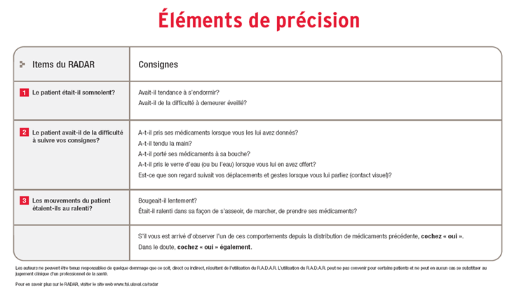
Voici un vidéo obligatoire sur le RADAR au lien suivant:
https://www.youtube.com/watch?v=oiQCCd9YNw4

Slide 29
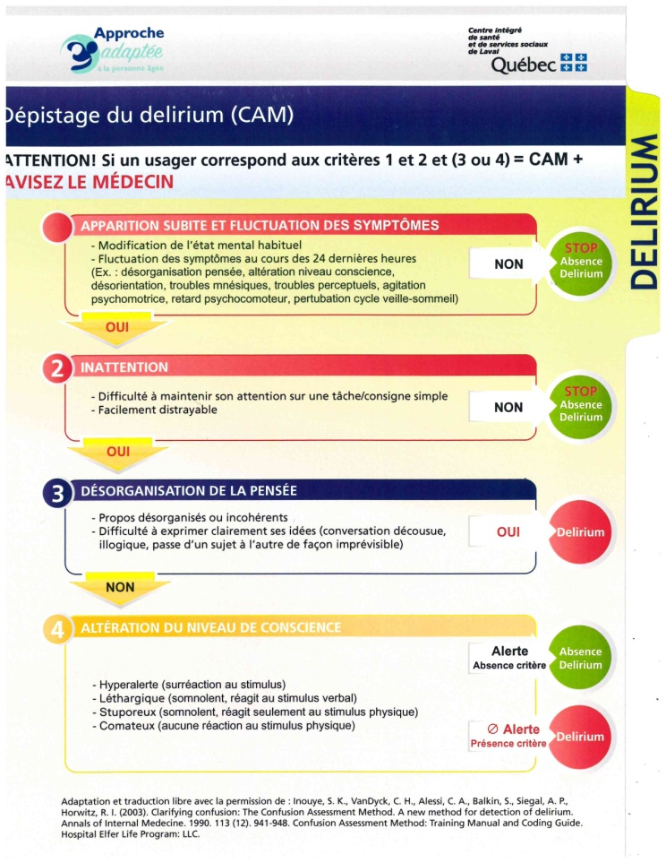
Dépistage du delirium
CAM

Slide 30
Prise en charge du Delirium
Évaluer les causes et les facteurs de risque
Réévaluer les interventions préventives mises en place
Mettre en place des interventions non pharmacologiques
Mettre en place des interventions pharmacologiques, si indiqué
Soutenir et effectuer l’enseignement auprès des proches
Planifier le départ de l’usager en contexte de delirium

Slide 31
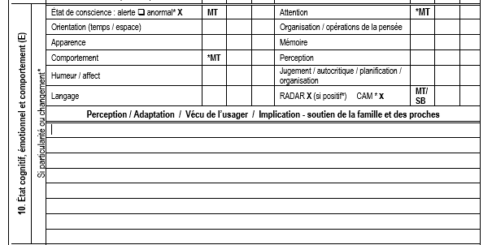
Notes évolution- soins infirmiers

Slide 32
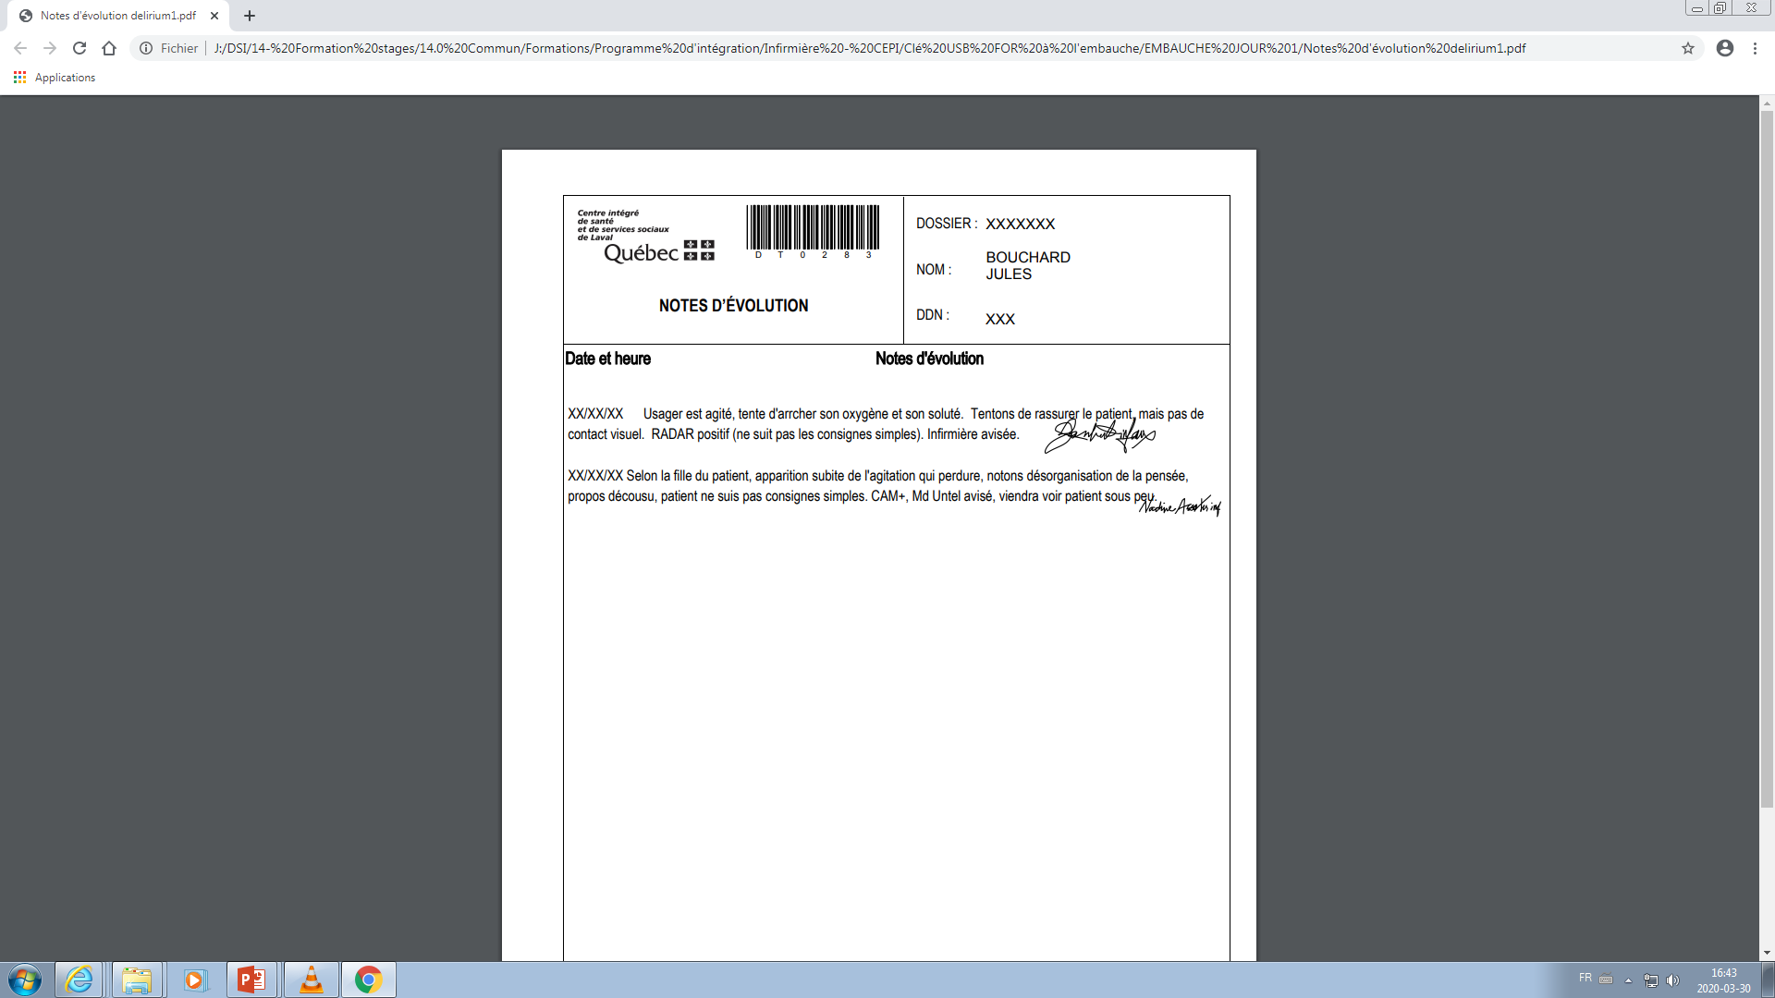
Notes d’évolution
VOICI UN EXEMPLE DE NOTES D’EVOLUTION

Slide 33
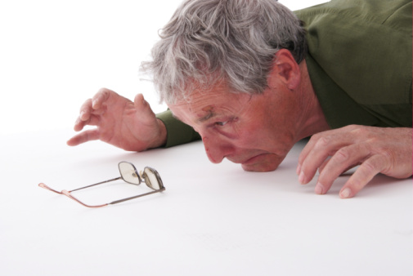
Le PAB assure une surveillance étroite de M. Bouchard.
Mais durant sa pause, vous entendez un bruit sourd et
vous vous précipitez dans la chambre.
Vous retrouvez M. Bouchard allongé au sol, sur le côté droit, à coté de son lit.
Que faites-vous ?
  Faire un examen sommaire (suspicion trauma crânien) Pas de témoins
  Rassurer la personne et ne pas tenter de la lever
  Si l’examen est négatif, la lever et l’installer au lit
  Poursuivre l’examen physique Lacération arcade sourcilière droite
  Assurer les premiers soins (pansement PRN)
  Aviser les personnes concernées (AIC, famille, MD prn)
  Compléter le rapport de déclaration d’incident/accident AH-223
  Note au dossier
  Réévaluer le risque de chute, ∆ PTI

Slide 34
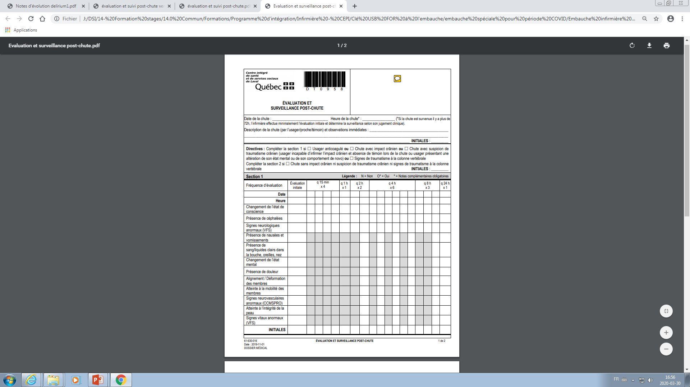
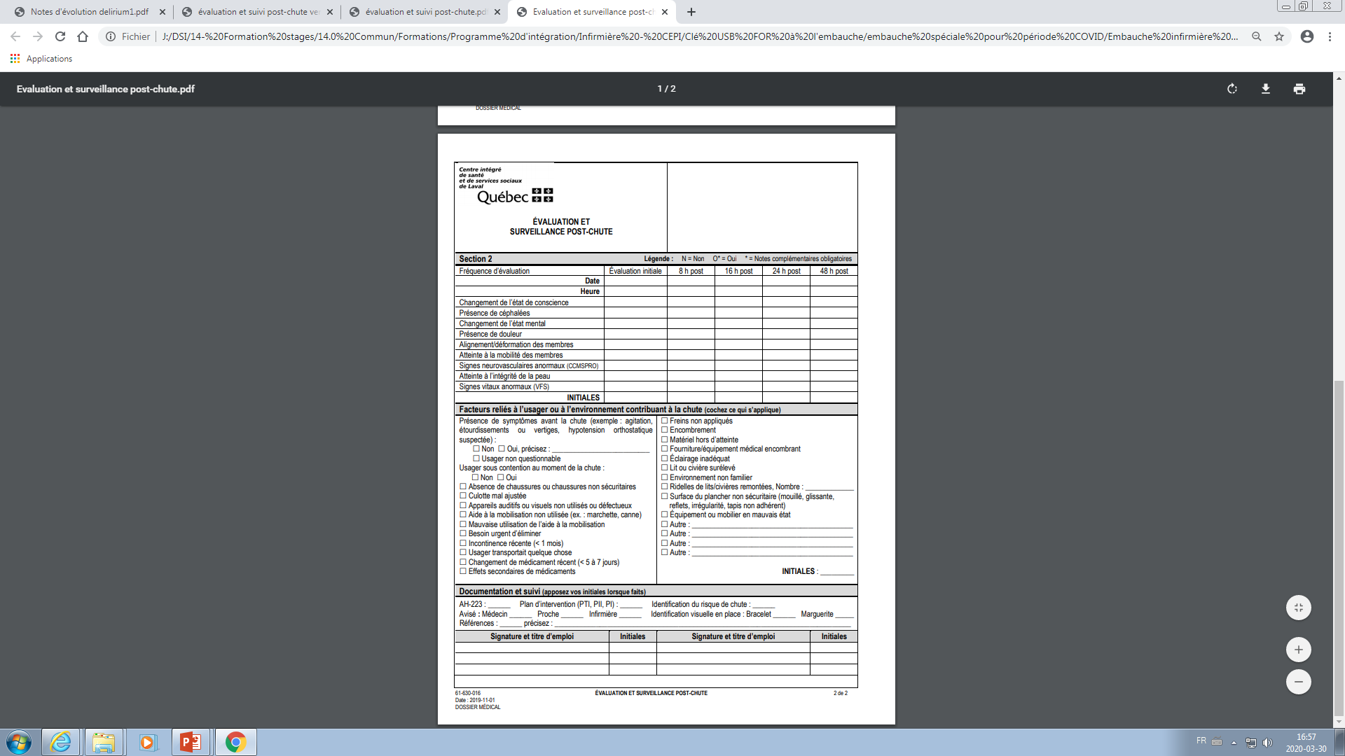
Un guide de complétion est disponible dans les outils cliniques (Trousse- programme de prévention des chutes) afin de vous aider:
Guide de complétion du formulaire- Évaluation et surveillance post-chute

Slide 35
Comment compléter le rapport d’accident ?
Note descriptive de l’évènement au dossier
Formulaire AH-223 informatisé avec votre #déclarant
Référez-vous à la procédure pour la première fois

Slide 36
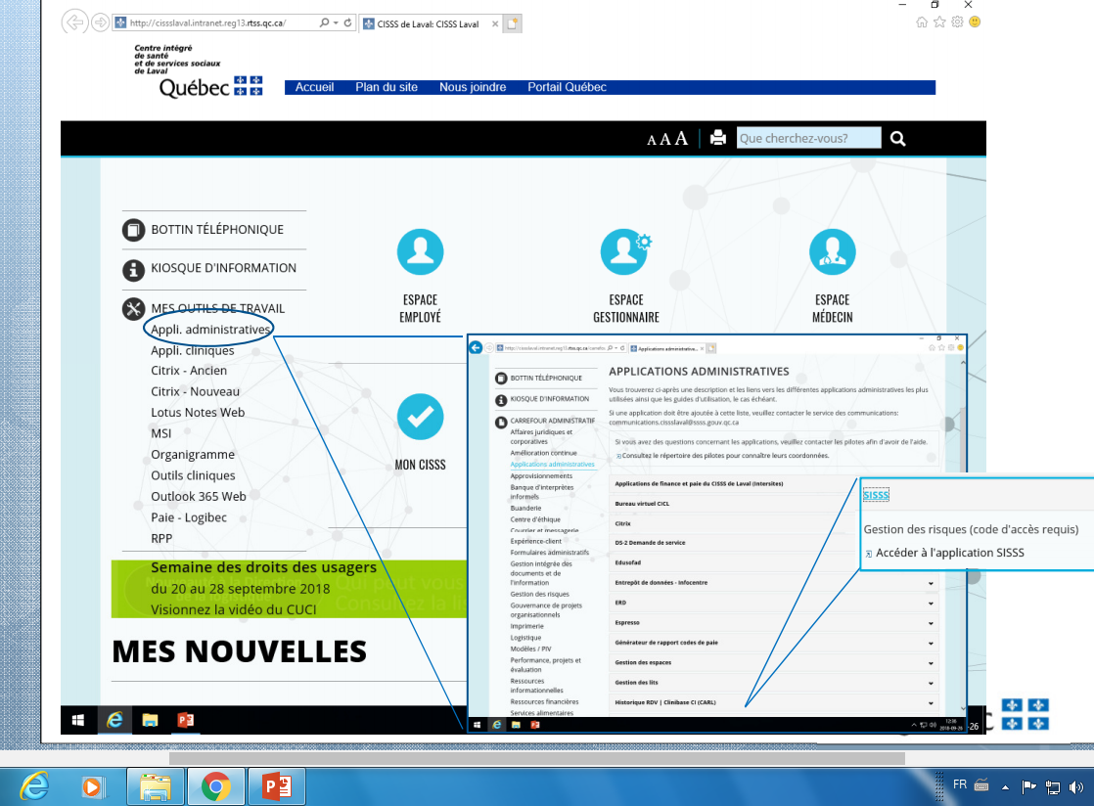

Slide 37
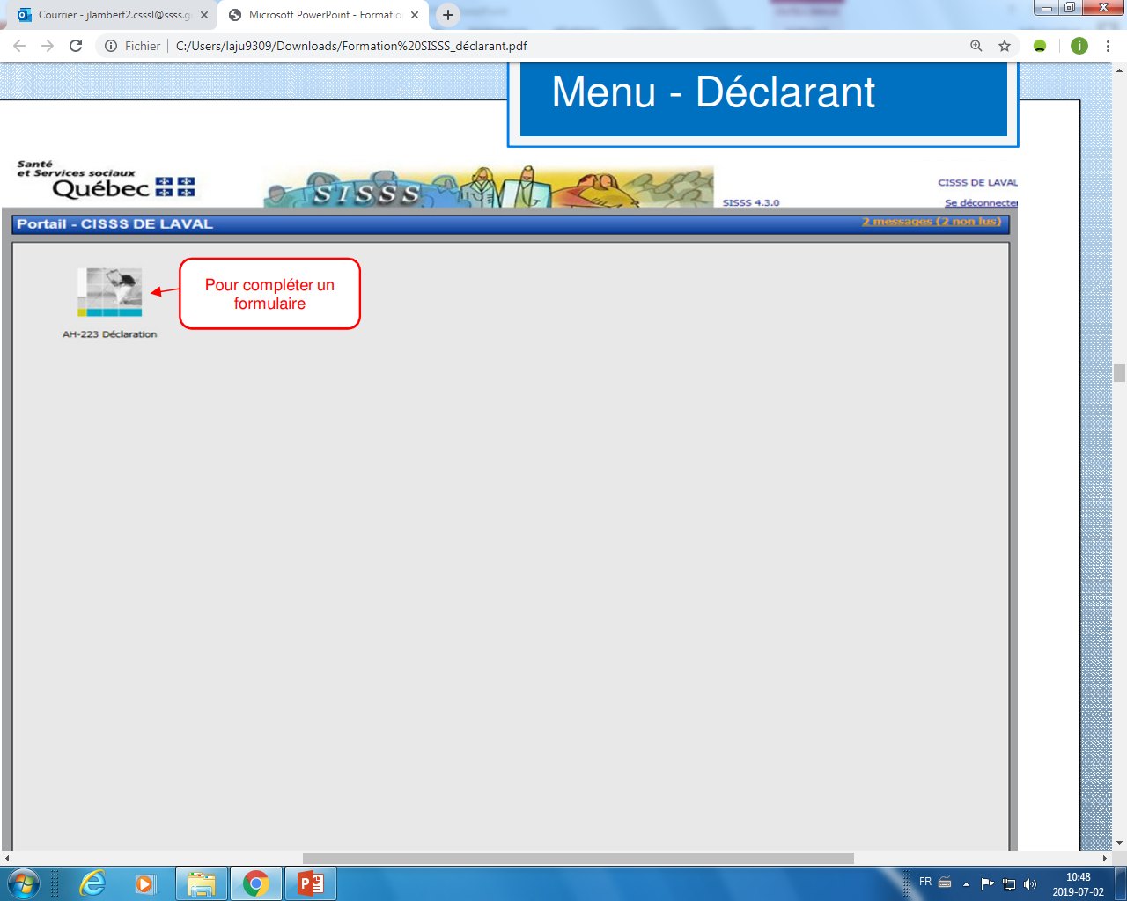

Slide 38
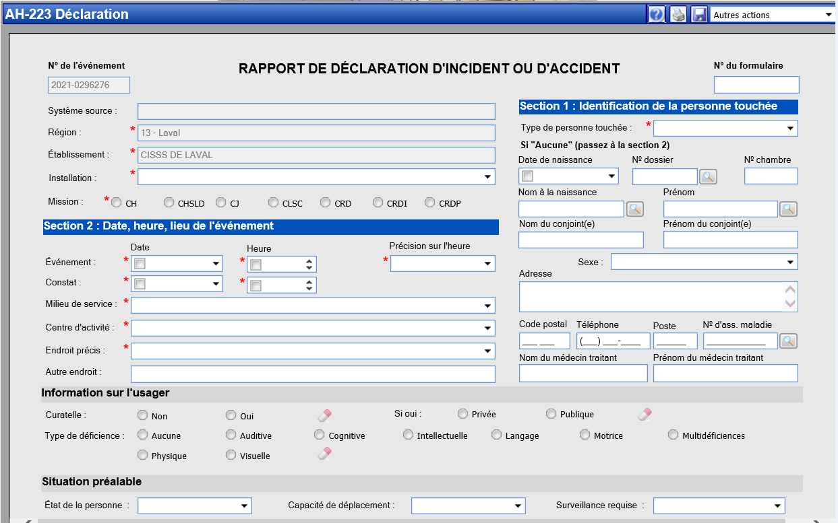

Slide 39
La condition de M. Bouchard se détériore…
Le médecin inscrit au dossier une pneumonie d’aspiration. M. Bouchard ne répond plus aux soins et son état se détériore. Il est stuporeux et ne s’alimente plus.
Une rencontre de famille est demandée par sa fille qui ne désire pas d’acharnement thérapeutique pour son père et demande de cesser les traitements
Le médecin explique à la fille le risque de détresse respiratoire vu sa condition et prescrit une « ordonnance de détresse respiratoire » et un niveau de soins D

Slide 40

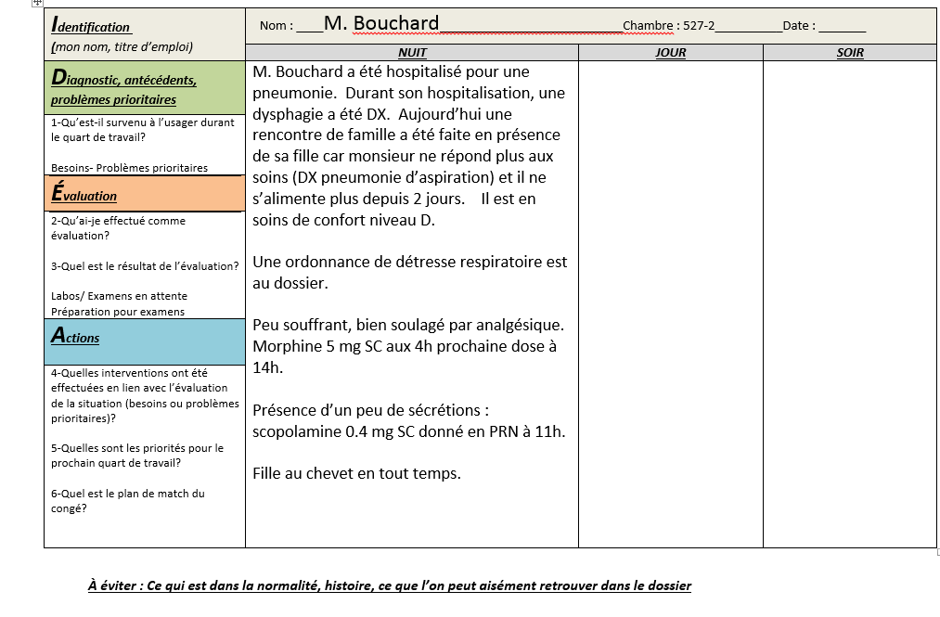
Une demande de transfert aux soins palliatifs est acceptée. Vous devez transférer M. Bouchard d’unité.

Slide 41
FIN

